Slide 1
2015-2016 EĞİTİM ÖĞRETİM YILI
ASLANAPA ORTAOKULU
FEN BİLİMLERİ DERSİ
6.sınıf destek ve hareket sistemi
HAZIRLAYAN: Fen Bil. Öğrt. Mervenur HOŞGÖR

Slide 2
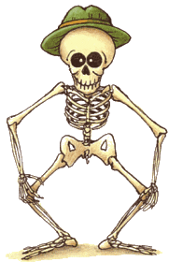
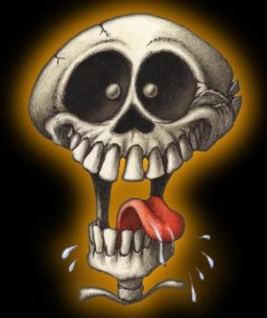
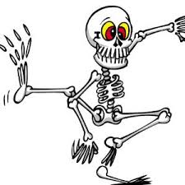
destek ve hareket sistemi

Slide 3
İSKELET
Vücudumuzun dik durmasını ve hareket etmesini sağlayan, kemiklerden oluşan yapıya iskelet denir.
İnsanda iskelet, kas ve eklemler destek ve hareket sistemini oluşturur.

Slide 4
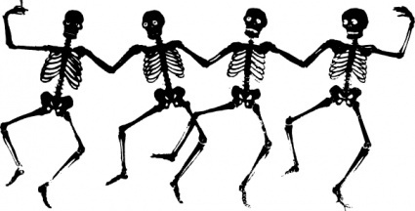
İSKELET
Vücudumuzdaki iskelet yaklaşık olarak 206 kemikten oluşmuştur.
Kemikler canlı bir yapıya sahiptir.
Kemiklerin yapısında bulunan kalsiyum, magnezyum, ve fosfor gibi minareler kemiğe sertlik kazandırır.

Slide 5
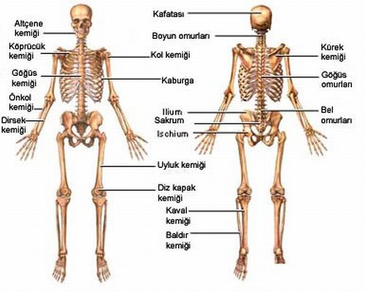

Slide 6
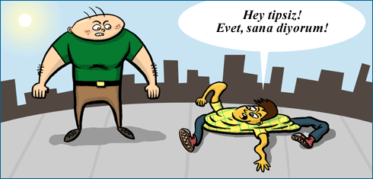
DESTEK VE HAREKET SİSTEMİMİZİN GÖREVLERİ
Vücudun şekil kazanmasını sağlar.
Hey adamım halime bak !

Slide 7
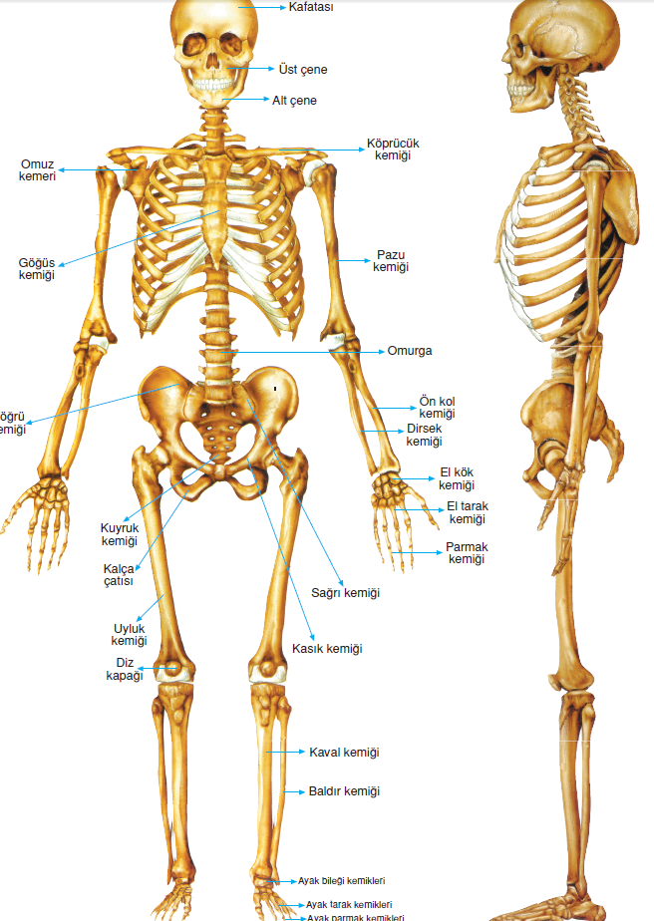
DESTEK VE HAREKET SİSTEMİMİZİN GÖREVLERİ
2. Vücudumuzun dik
durmasını sağlar.

Slide 8
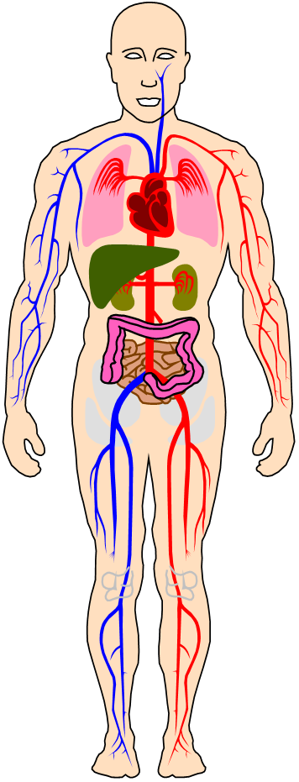
DESTEK VE HAREKET SİSTEMİMİZİN GÖREVLERİ
3. Organlara ve kaslara tutunma ortamı sağlar.
4. Bazı iç organları dış etkilerden korur.
5.Bazı mineralleri depolar ve kan hücrele- rini üretir.
6.Hareket ve bedensel iş yapılmasını sağlar.

Slide 9
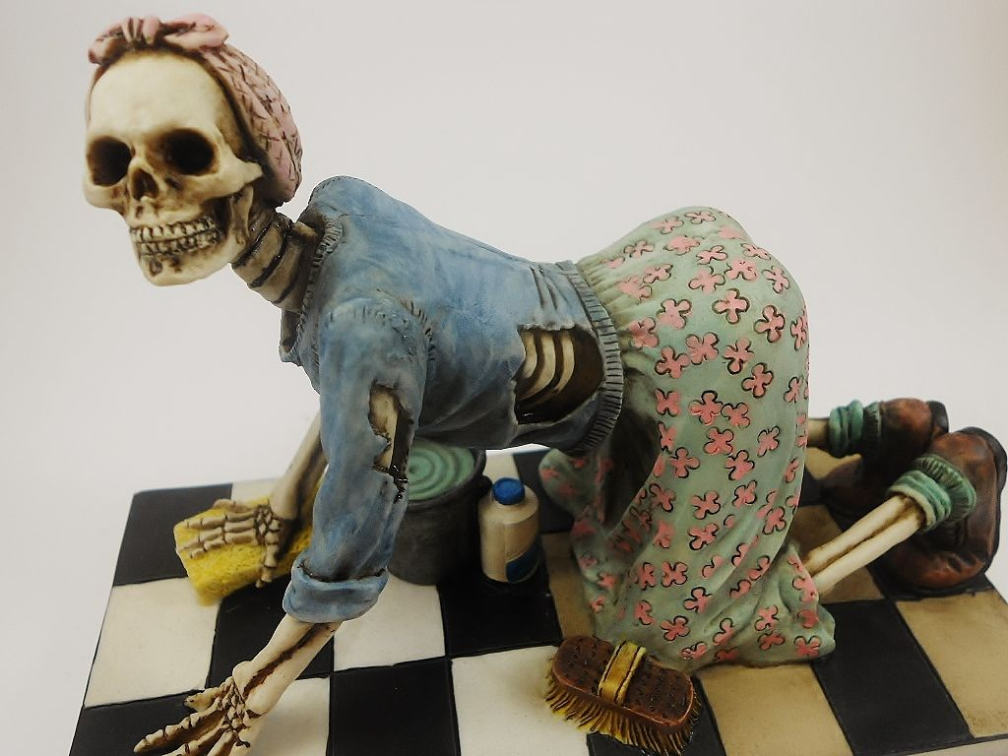
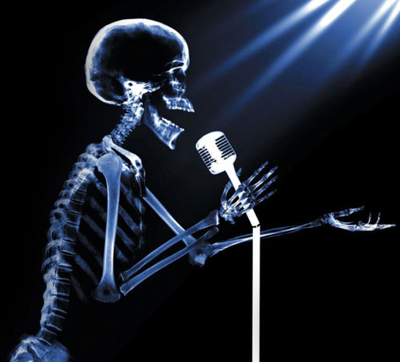

Slide 10
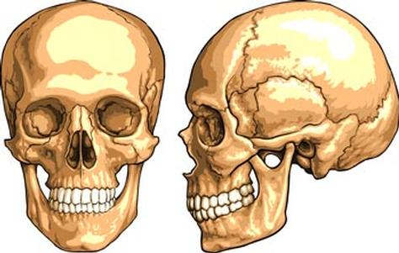
Bütün canlıların genel iskelet yapısı aynıdır. 4 bölümden oluşur.
Kafatası

Slide 11
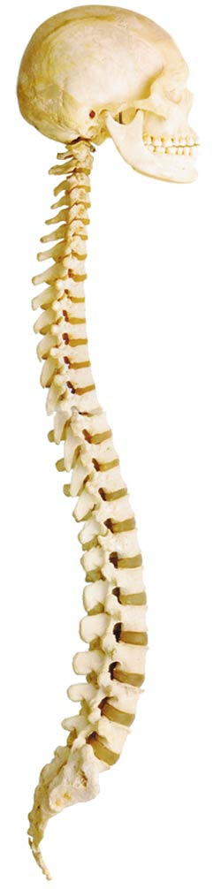
Bütün canlıların genel iskelet yapısı aynıdır. 4 bölümden oluşur.
2. Omurga

Slide 12
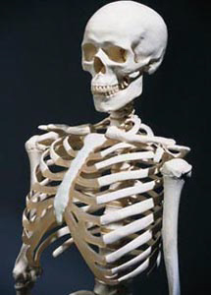
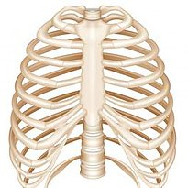
Bütün canlıların genel iskelet yapısı aynıdır. 4 bölümden oluşur.
3. Göğüs Kafesi

Slide 13
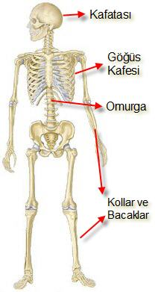
Bütün canlıların genel iskelet yapısı aynıdır. 4 bölümden oluşur.
4. Kollar ve bacaklar
( ÜYELER)

Slide 14
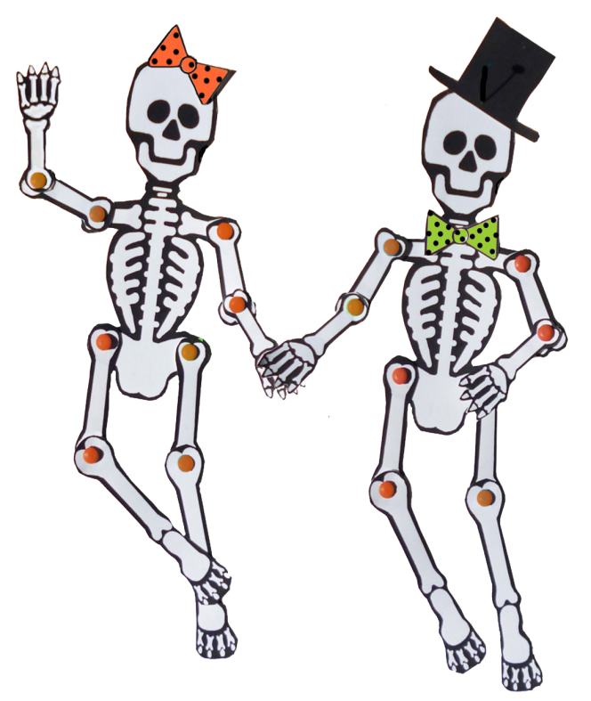
İNSAN İSKELETİNİN BÖLÜMLERİ
BAŞ
GÖVDE
ÜYELER

Slide 15
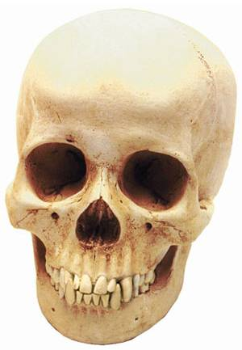

1. BAŞ
Kafatası, yüz ve çene kemiklerinden oluşur.
Görme,tatma,koklama,duyma organlarımız burada bulunur.

Slide 16
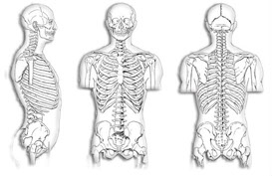
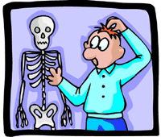
2.GÖVDE
Göğüs kemiği, kaburga kemikleri,
omurlar ( omurgayı oluşturur.), omuz ve kalça kemerini oluşturan kemikler bulunur.

Slide 17
3.ÜYELER
Üst Üyeler = KOLLAR
Alt Üyeler = BACAKLAR
olmak üzere 2 bölümden meydana gelir.

Slide 18

KEMİKLER
İskelet sistemi kemiklerden oluşur.

Slide 19
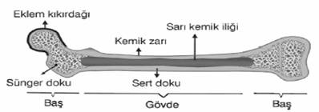
KEMİĞİN YAPISI

Slide 20
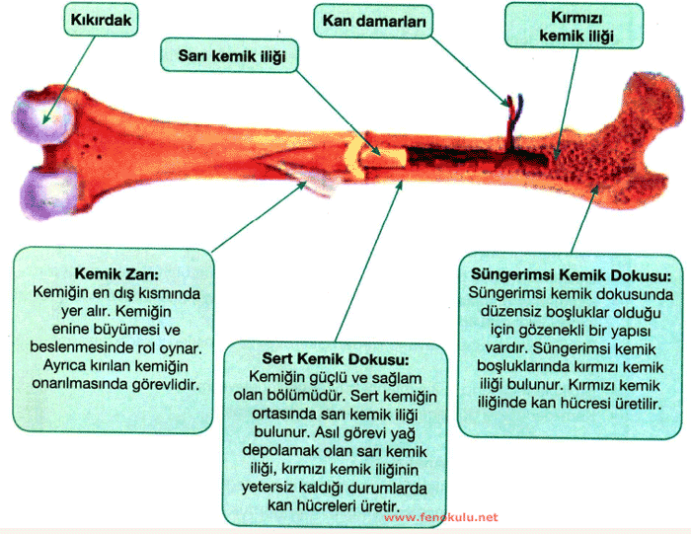

Slide 21
KEMİK ÇEŞİTLERİ:
İskeletimizde şekil, büyüklük ve özelliklerindeki farklılığa göre ,dört çeşit kemik vardır.

Slide 22
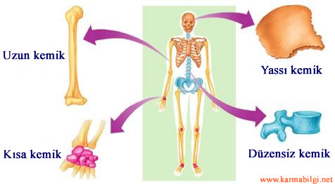

Slide 23
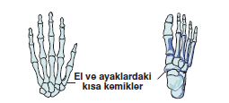
1- Kısa kemik:
En ve boy kalınlıkları birbirine yakın olan kemiklerdir. El ve ayaklardaki bilek kemikleri bu gruba girer.
*** Kısa kemiklerde sarı kemik iliği bulunmaz.

Slide 24
2 – Uzun kemik:
Uzunluğu kalınlığından fazla olan kemiklerdir. Silindir şeklindedir.
El, kol, ayak, ve bacaklarda bulunur. Uyluk, bacak, baldır, kaval, dirsek, ön kol ve pazu kemiği bu gruba girer.
*** Yapısında sarı kemik iliği bulunur.

Slide 25
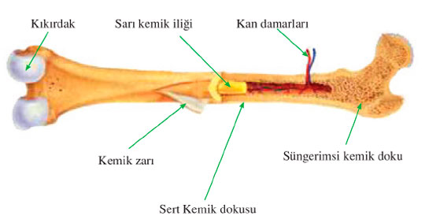
Uzun kemik

Slide 26
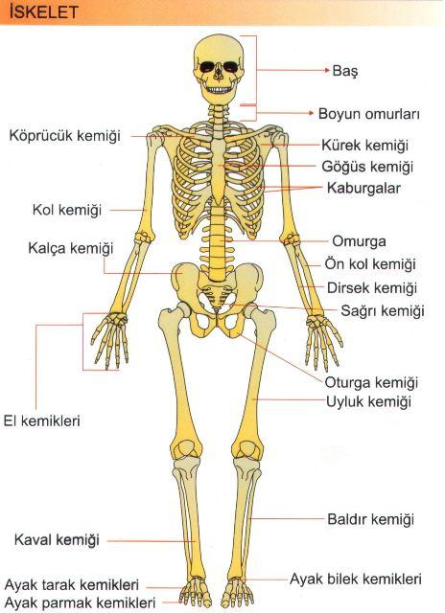
NOT***
İnsan vücudundaki
en uzun kemik
uyluk kemiğidir.

Slide 27
3 –Yassı kemik:
Düz ve yüzeyleri geniş olan kemiklerdir yani eni ve boyu fazla, kalınlığı çok az olan kemiklerdir.
Göğüs, kaburga, kalça, leğen,diz kapağı, kafatası, kürek ve topuk kemikleri bu gruba girer.
***Sarı kemik iliği bulunmaz.
***Kırmızı kemik iliği bulunur.
***Sünger doku sert dokudan fazladır.

Slide 28
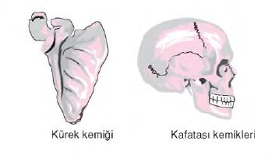
Yassı kemik

Slide 29
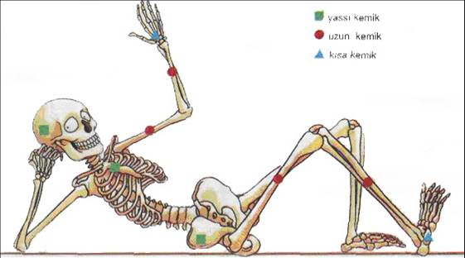

Slide 30
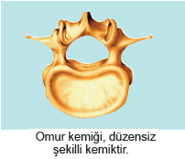
4—Düzensiz şekilli kemikler :
Belirli bir şekilleri yoktur.
Girinti ve çıkıntıları vardır.
Yüz, çene kemikleri ve omurgayı oluşturan omurlar .

Slide 31
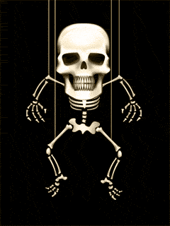
Beni sabırla dinlediğiniz için teşekkür ederim …

